Slide 1

T₁−jT₂
jT₂
T₁
$$T_{2}e^{j\text{f}}$$
T₂
jT₂
T_{ref}=T₁+jT₂

Slide 2
Im
Im
j
j
O₁
O₂
O
1
Re
O
1
Re
(a) 直接映射松弛
(b) 欧氏投影松弛

Slide 3
Im
j
O₁
O
1
Re

Slide 4
Im
O₁
O
Re

Slide 5
Im
j
O
1
Re

Slide 6
Im
O
Re

Slide 7



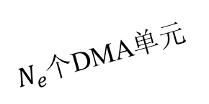

$N_{e}$个DMA单元
1
数字基带预编码
$$w$$
射频链
2
射频链
x
……
$$N_{d}$$
射频链
用户

Slide 8



$N_{e}$ DMA elements
1
Digital Baseband Precoder
$$w$$
RF Chain
2
RF Chain
x
……
$$N_{d}$$
RF Chain

Slide 9


$N_{e}$个DMA单元
1
数字基带预编码
$$w$$
射频链
2
射频链
x
……
$$N_{d}$$
射频链

Slide 10
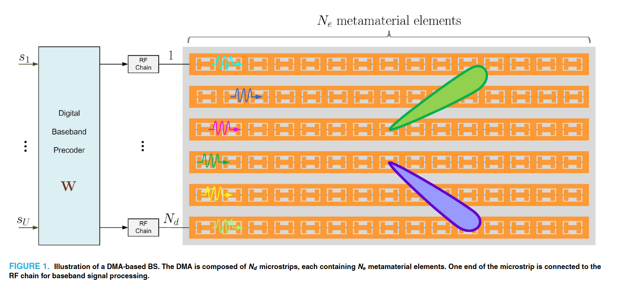
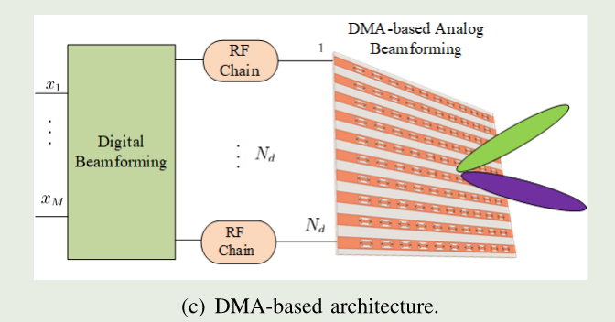
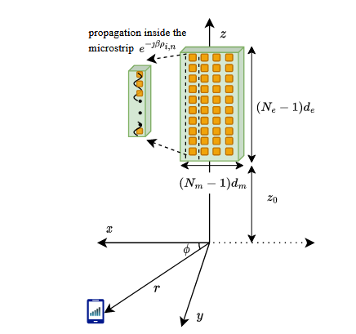
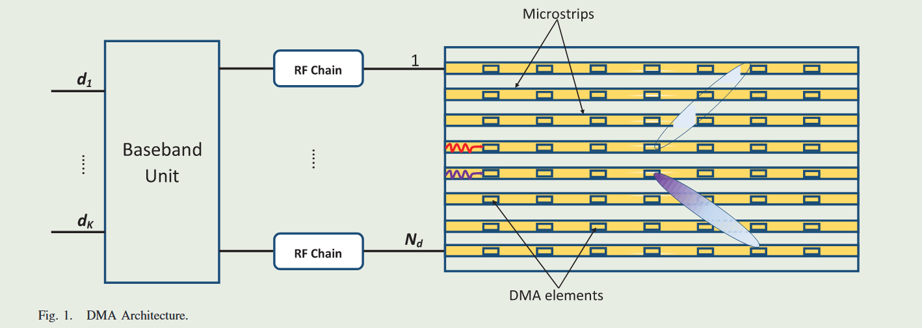
一些参考的图

